Slide 1

一键部署讲解
github.com/KouShenhai
老寇

Slide 2


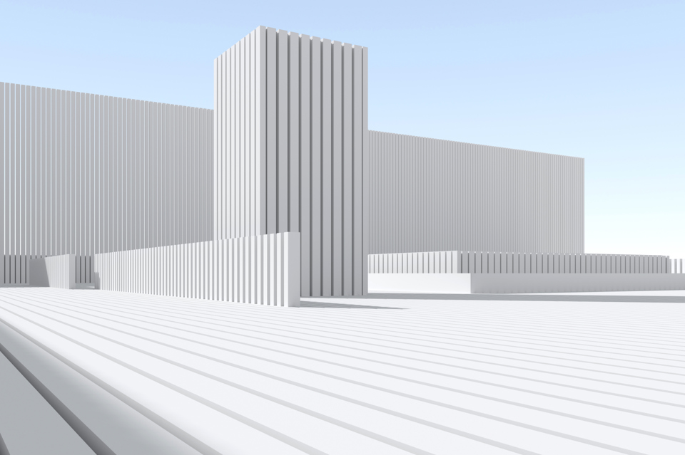


目录
01
02
03
04
05
安装系统
安装Docker
拉取项目
部署项目
项目演示
安装操作系统
安装Docker运行环境
拉取项目到本地
修改IP地址
演示部署完的项目

Slide 3
01.安装系统
安装操作系统

Slide 4
02.安装Docker
安装Docker运行环境

Slide 5
03.拉取项目
拉取项目到本地

Slide 6
04.部署项目
修改IP地址

Slide 7
05.项目演示
演示部署完的项目

Slide 8
谢谢观看
github.com/KouShenhai
老寇

